Slide 1
Притисак

Slide 2
Притисак
Притисак у течностима(хидростатички притисак)
Притисак код чврстих тијела
Притисак у гасовима(аеростатички притисак)
Притисак у ваздуху (атмосферски притисак)

Slide 3
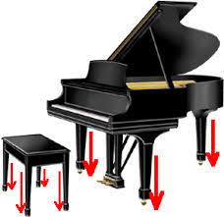
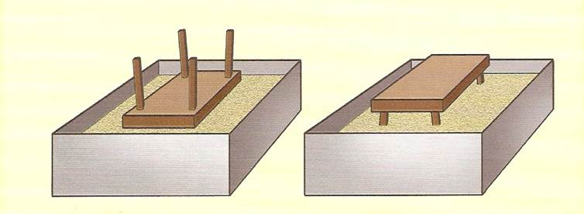
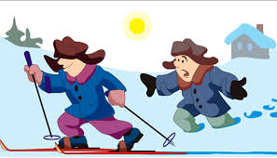
Притисак чврстих тијела

Slide 4
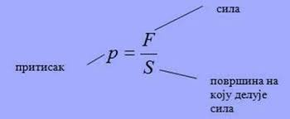
Притисак је физичка величина која зависи од силе F и површине S на коју сила дјелује.

Slide 5
Основна јединица за притисак је Pa (Паскал).
Добила је име по француском математичару и физичару Блезу Паскалу.
$\frac{N}{m^{2}}$= Pa

Slide 7
Веће јединице
Килопаскал kPa=1000 Pa
Мегапаскал МPa=1000000 Pa

Slide 8
Задаћа
Збирка задатака стр.27
Задатак 24,25,26

